Slide 1
國 立 興 大 附 農 2023
勇敢說愛，卡片傳恩情
指導老師：許弘老師
指導單位：圖 書 館

Slide 2

傳恩情方式
勇敢說愛，卡片傳恩情

Slide 3
勇敢說愛，卡片傳恩情
郵遞
(寄件人)區號 .
地址 興大附農
姓名 ○ ○ ○
郵遞
(收件人)區號 ○ ○ ○
地址 ○ ○ ○ ○ ○ ○ ○ ○ 姓名 ○ ○ ○女士(小姐)收

Slide 4
勇敢說愛，卡片傳恩情
開頭：親愛的媽咪(母親大人膝前)
內容：繪圖+祝福語
結尾：兒○○敬上
女○○敬上
學生○○敬上
5月9日(二)繳交

Slide 5
作品欣賞
勇敢說愛，卡片傳恩情

Slide 6

勇敢說愛，卡片傳恩情

Slide 7
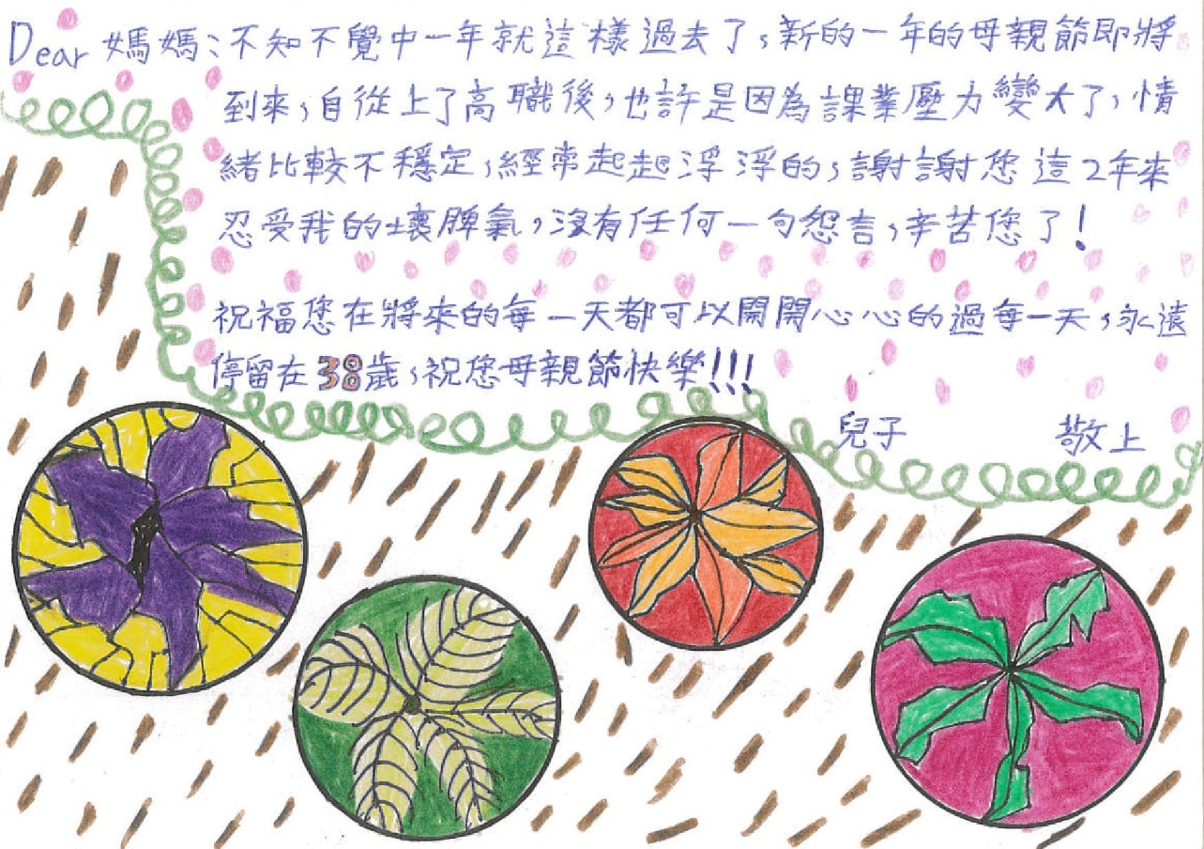
勇敢說愛，卡片傳恩情

Slide 8

勇敢說愛，卡片傳恩情

Slide 9
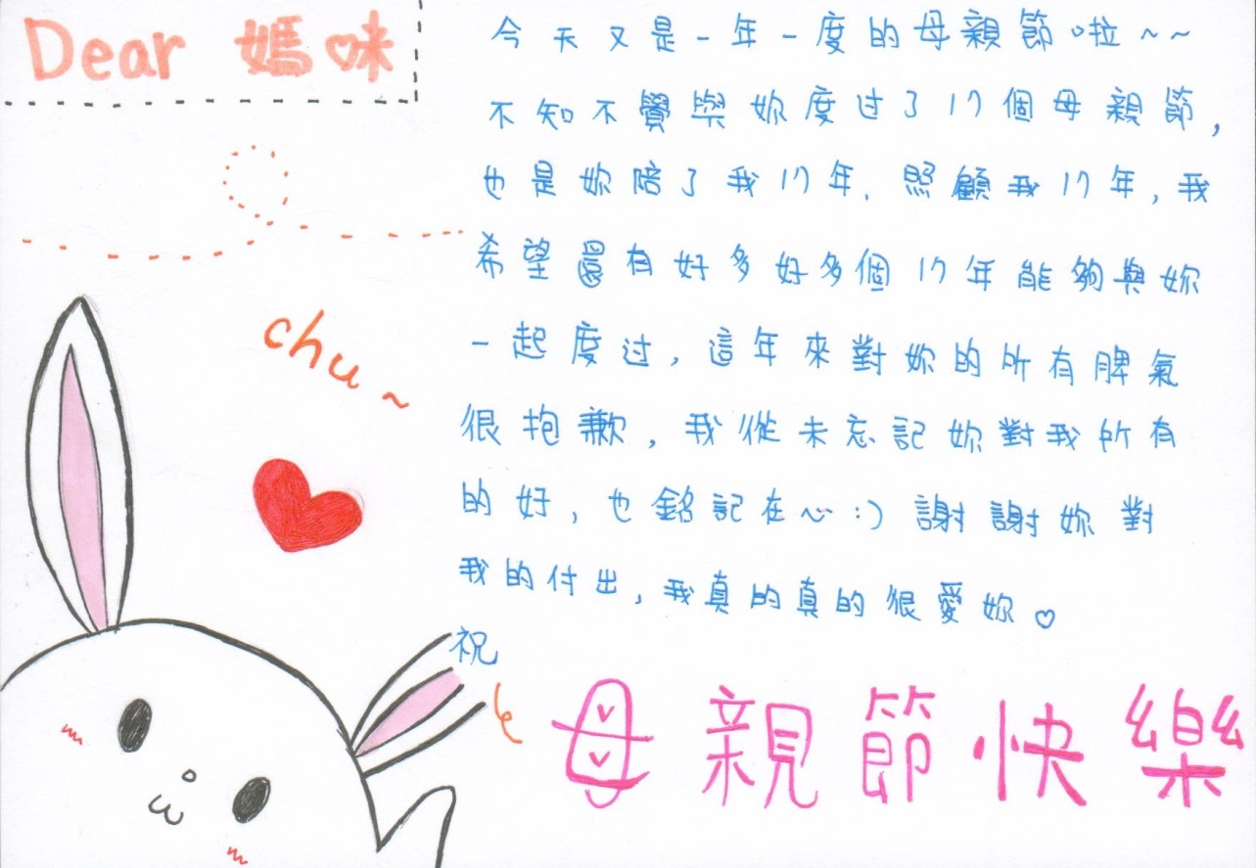
勇敢說愛，卡片傳恩情

Slide 10
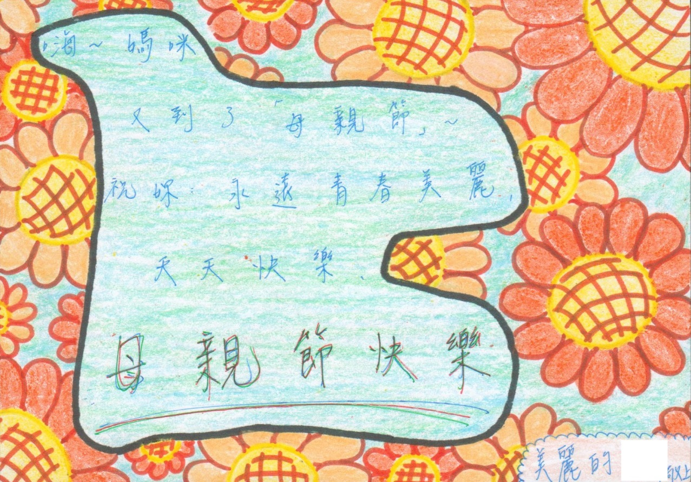
勇敢說愛，卡片傳恩情

Slide 11
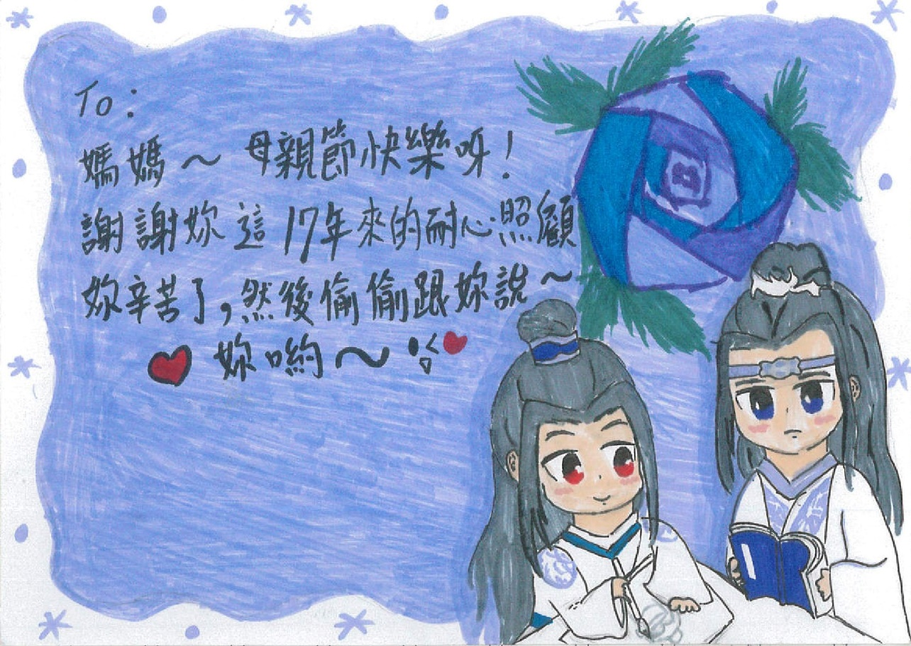
勇敢說愛，卡片傳恩情

Slide 12

勇敢說愛，卡片傳恩情

Slide 13

勇敢說愛，卡片傳恩情

Slide 14
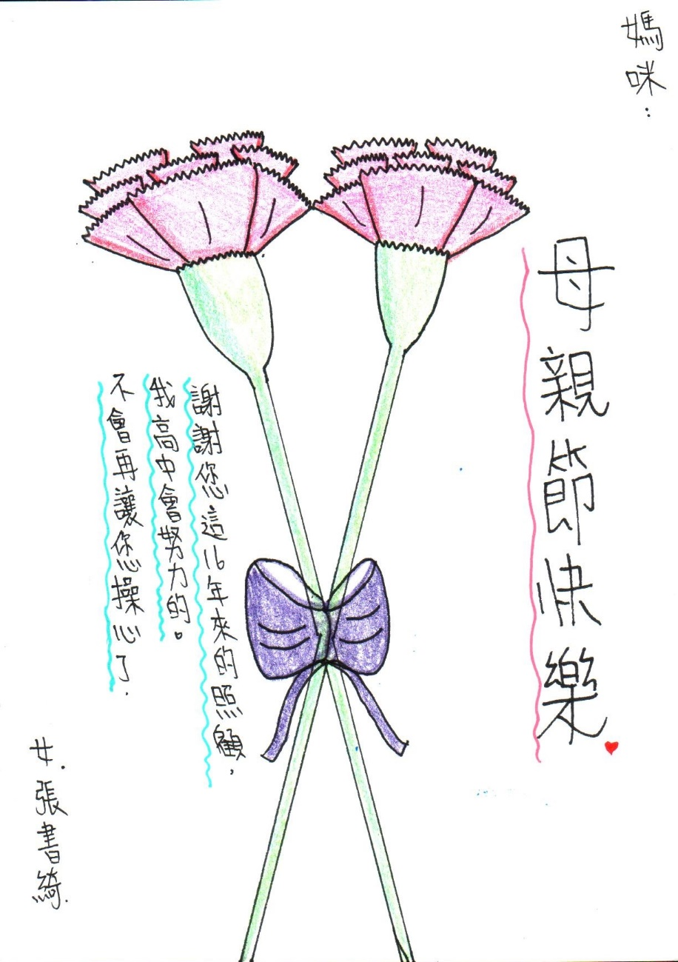
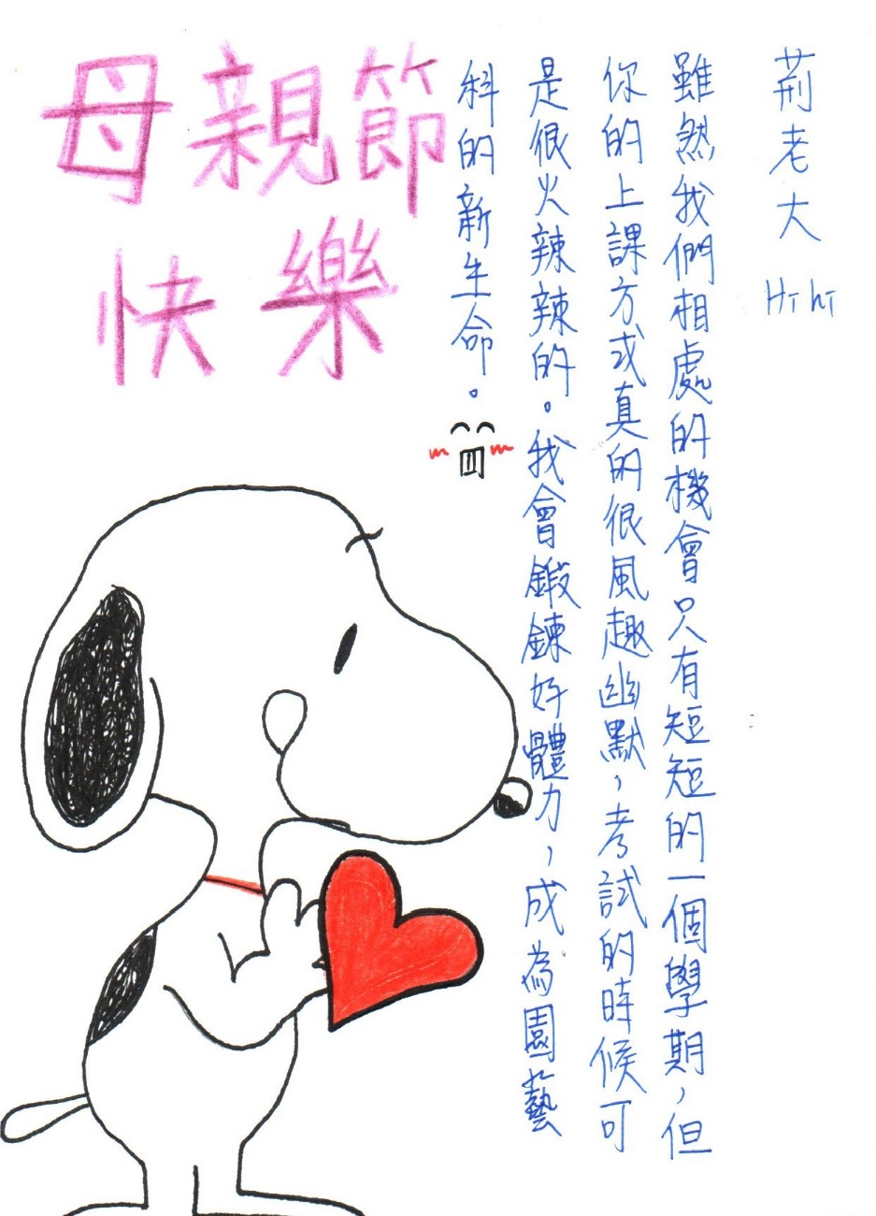
勇敢說愛，卡片傳恩情

Slide 15
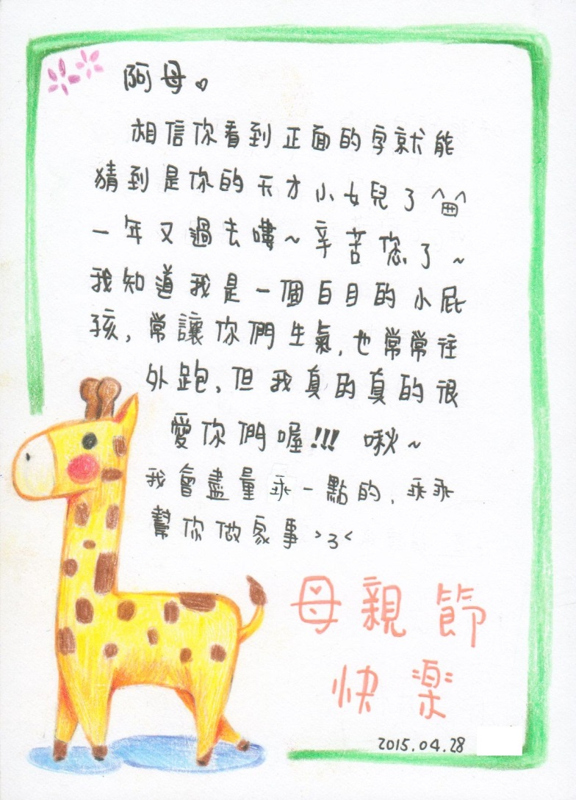
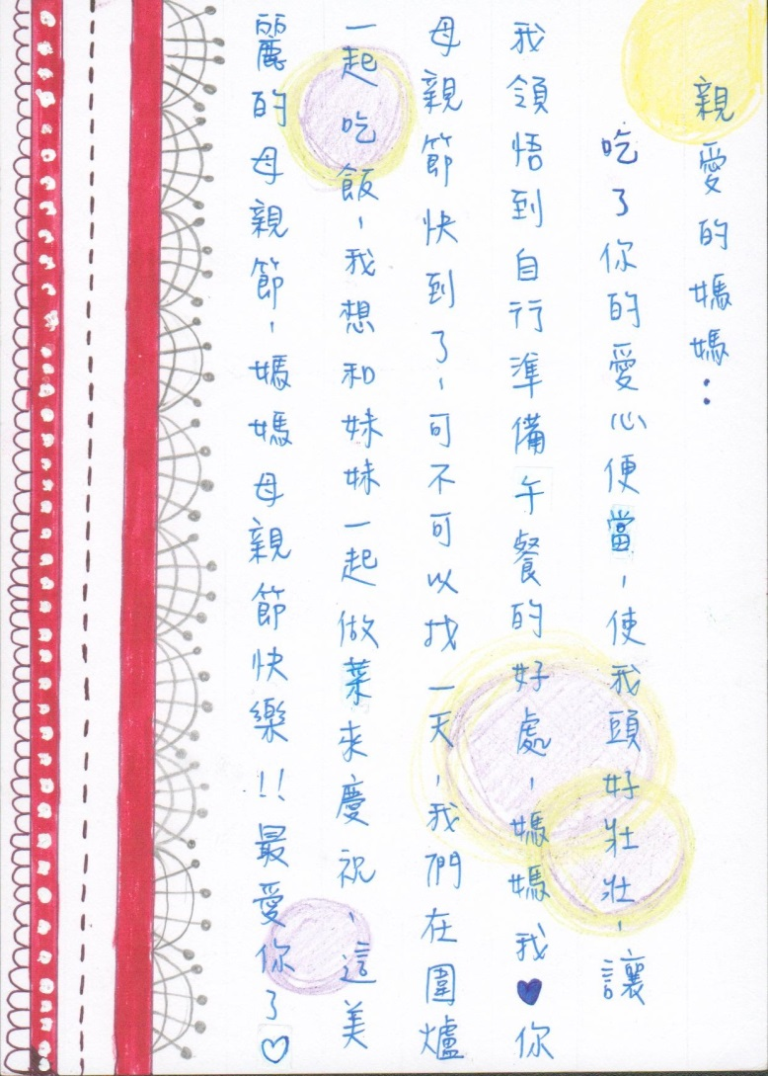
勇敢說愛，卡片傳恩情

Slide 16
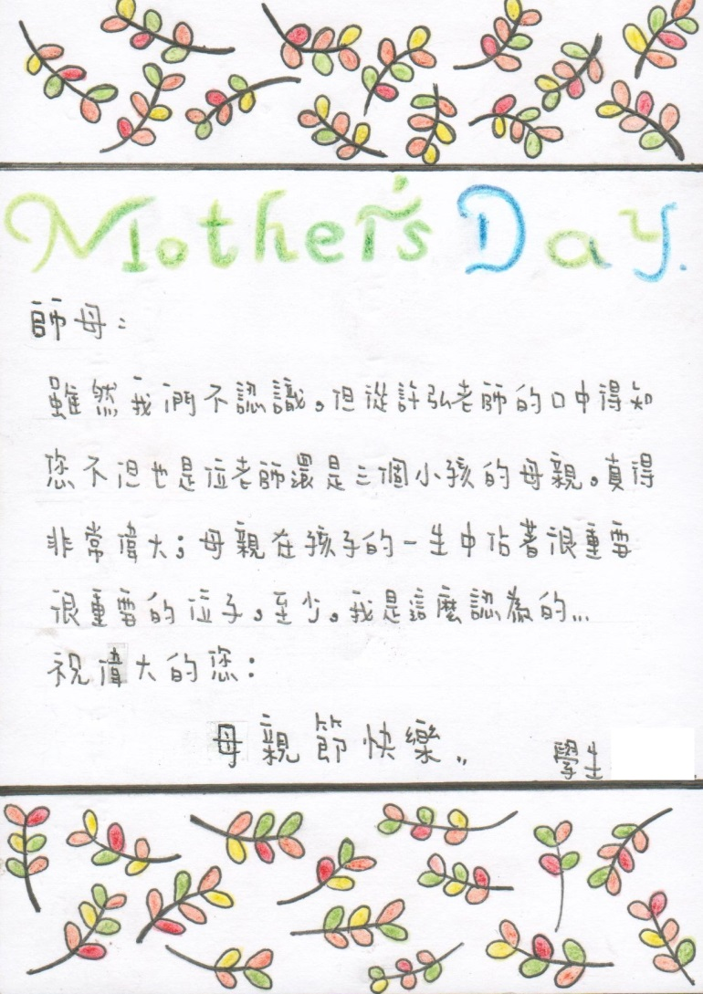

勇敢說愛，卡片傳恩情

Slide 17
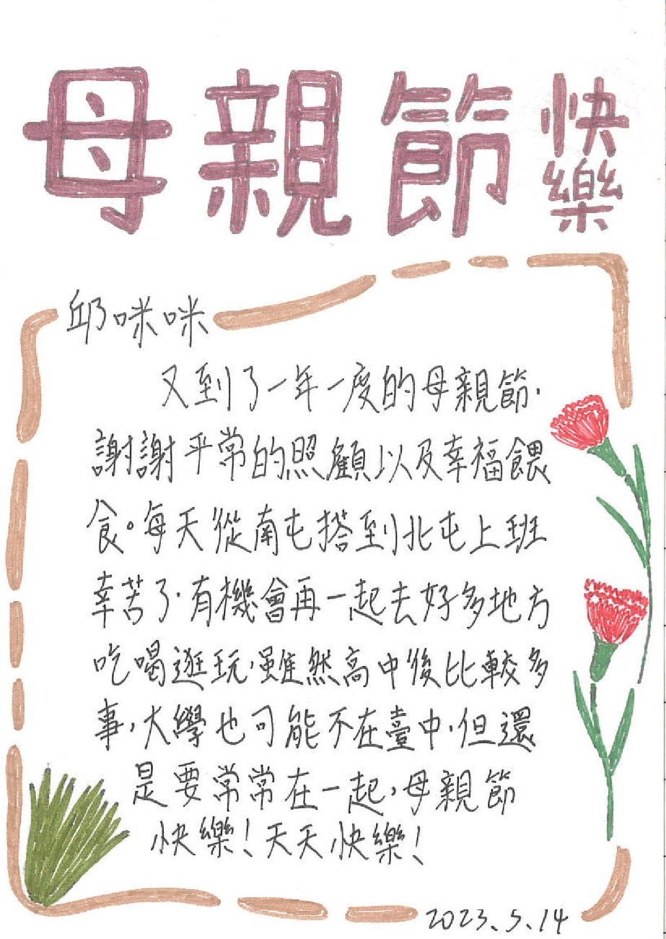

勇敢說愛，卡片傳恩情

Slide 18
完
勇敢說愛，卡片傳恩情
感謝各位同學

